Slide 1
Tam Protezlerde Ölçü
Prof. Dr. Yasemin KESKİN
Ankara Üniversitesi Diş hekimliği Fakültesi Protetik Diş Tedavisi

Slide 2
TAM PROTEZLERDE ÖLÇÜ
Protezin üzerine oturacağı destek dokularla kenar örtücülüğünü sağlayan çevre yumuşak dokuların, ağız içerisinde değişen derecelerde sertleşme özelliği gösteren plastik maddelerle negatif benzerlerinin oluşturulmasıdır.

Slide 3
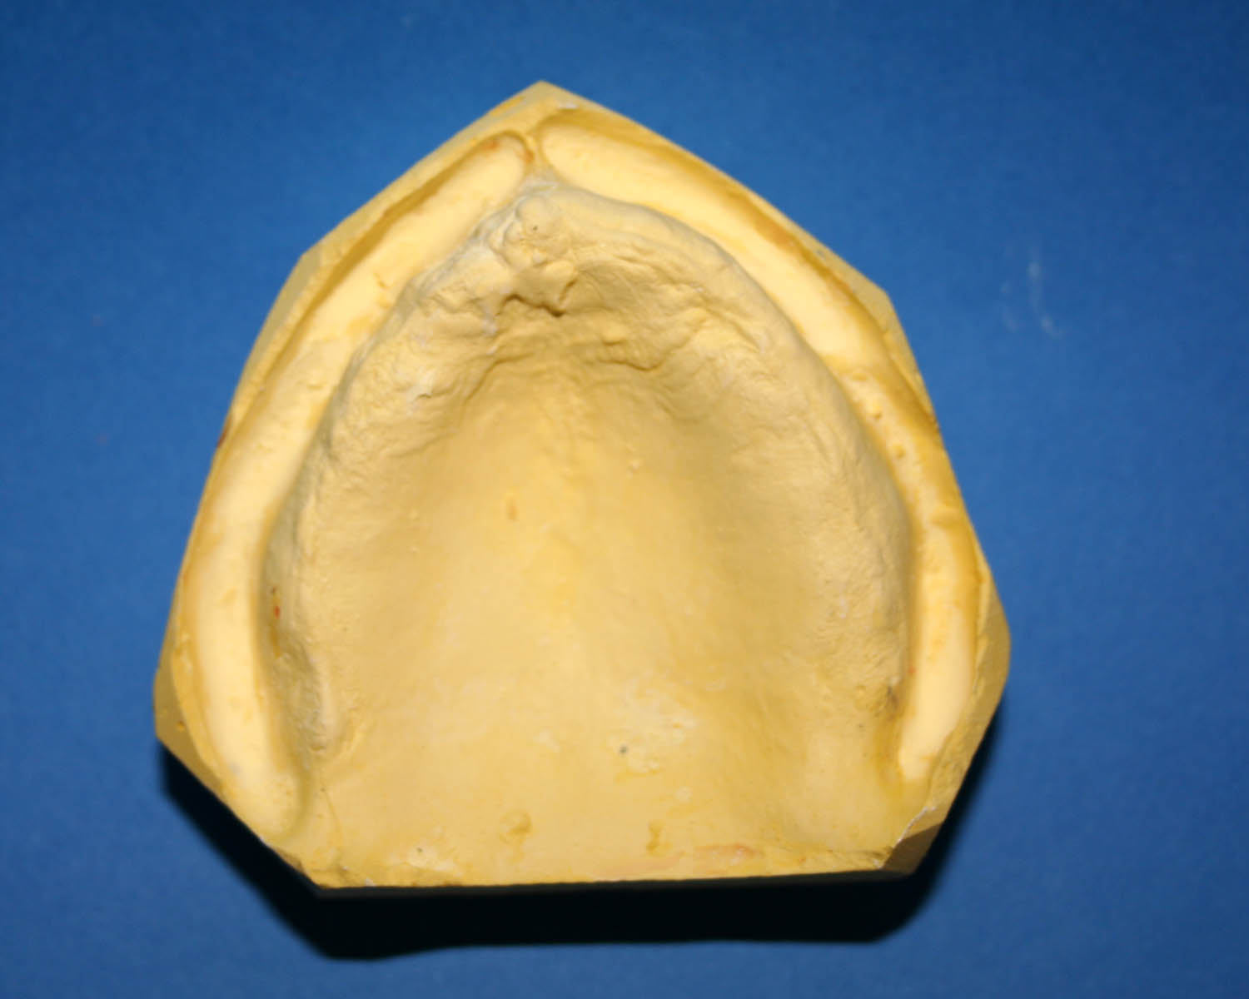
Ölçü bu dokularla aynı hacım ve şekilde modellerin elde edilmesi için alınır

Slide 4
Ağız dokularında gözlenen bireysel farklılıklar
Protezi destekleyen dokuların niteliği
Fonksiyon karşısında oluşturdukları cevaplar
Çenelerin karşılıklı ilişkileri
Etkili kasların farklı kasılma modelleri
Bireysel tolerans ve algılamadaki değişiklikler

Slide 5
ÖLÇÜNÜN AMAÇLARI
Tutuculuk
Stabilite
Desteklik
Doku sağlığının korunması
Estetik

Slide 6
Ölçü ile ilgili genel prensipler
Tüm bazal oturma sahasını içine
almalıdır
Çevre yumuşak dokularla uyum
içerisinde olmalıdır
Kenar şekillendirmesi
yapılmalıdır
Kaşık içerisinde ölçü maddesi için yeterli
alan bulunmalıdır

Slide 7
Selektif basınçlı ölçü teknikleri tercih edilmelidir
Ağız dokularına zarar vermeden çıkarılmalıdır
Ölçü kaşığı rehber mekanizmalar içermelidir
Ölçünün dış yüzey formu, bitmiş protezinkine benzerlik göstermelidir

Slide 8
Ölçü kaşıkları
Ölçü maddeleri
Ölçü teknikleri

Slide 9
Ölçü kaşıkları
Fabrikasyon kaşıklar
Kişiye özel olarak yapılan ölçü
kaşıkları

Slide 10
İlk ölçünün önemi
Aşırı doku distorsiyonuna yol açmadan dişsiz ağzın protezle ilgili tüm anatomik yapıları kaydedilir

Slide 11
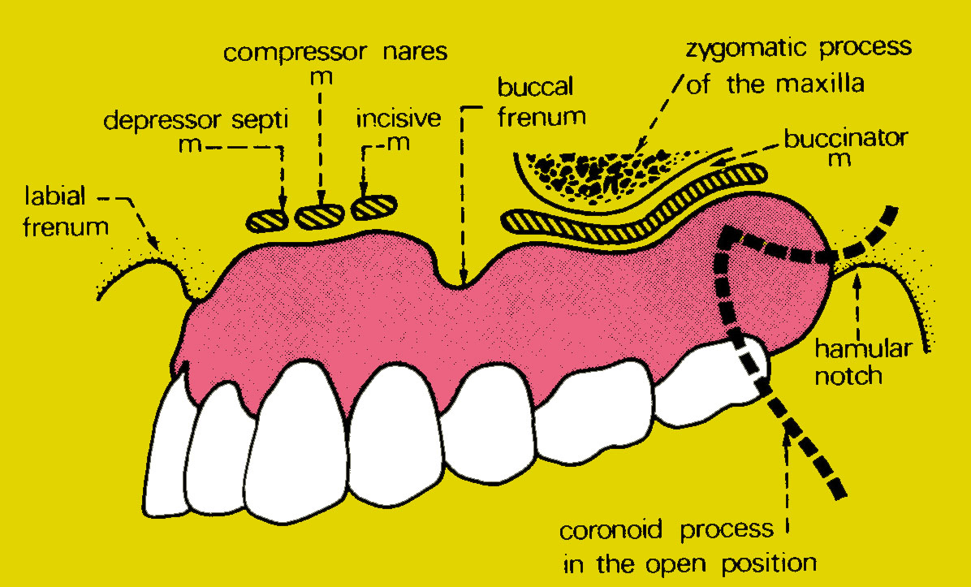

Slide 12
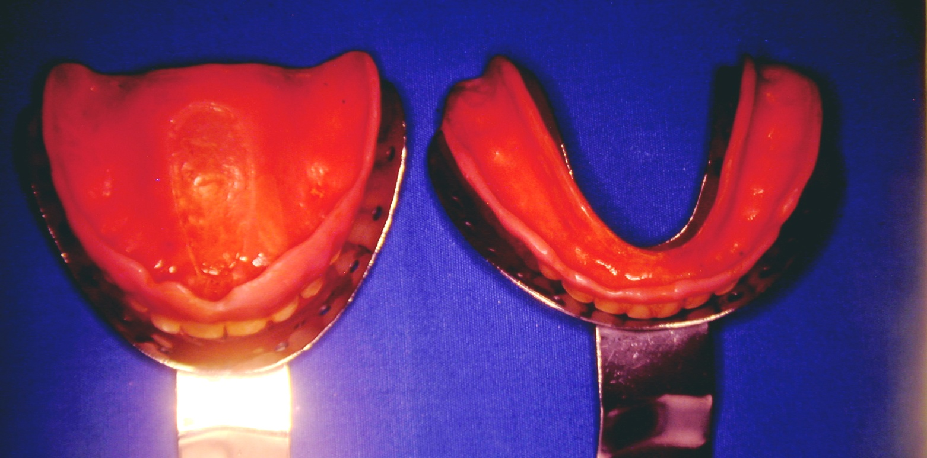
Kaşık seçimi gözle muayene veya
palpasyonla yapılır

Slide 13
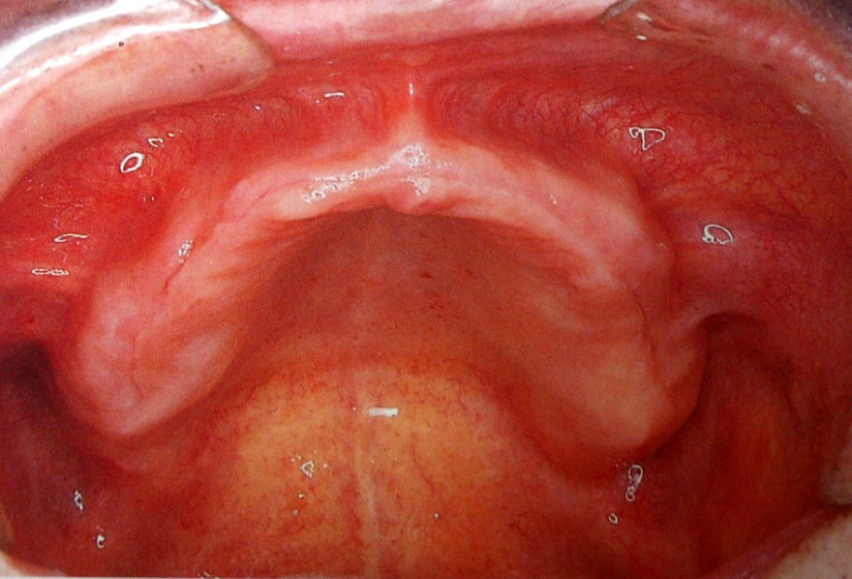
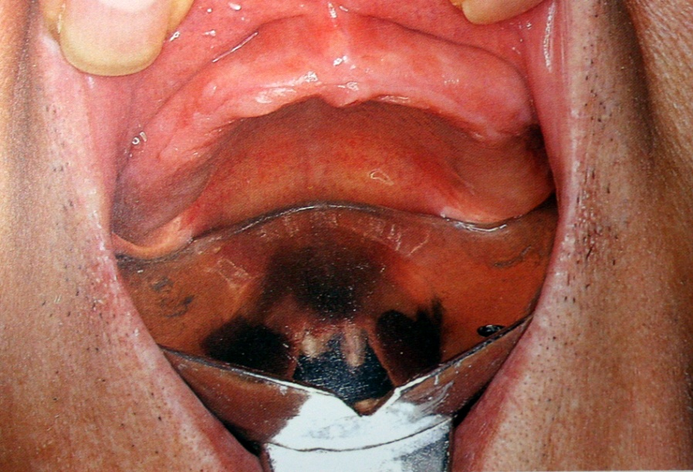
Üst İlk Ölçünün alınması

Slide 14
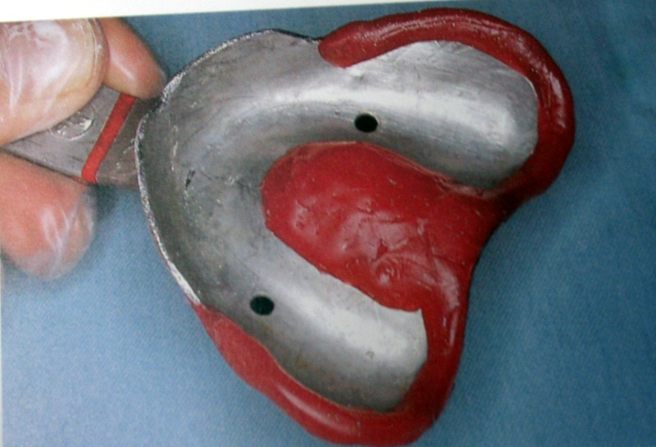
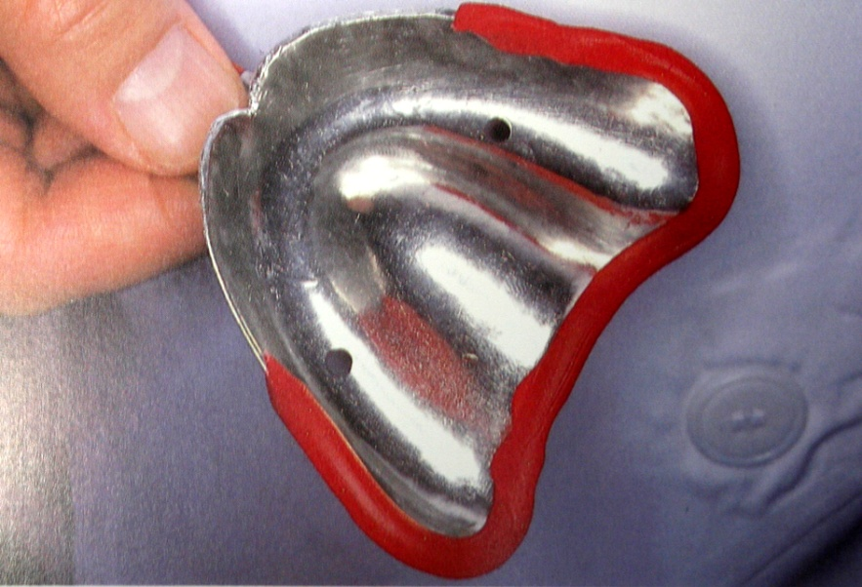

Slide 15
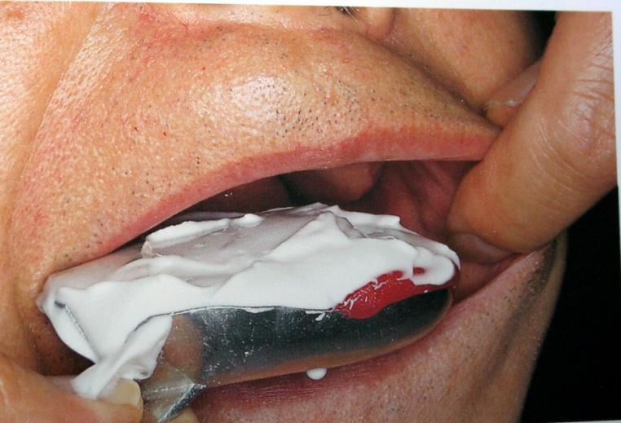
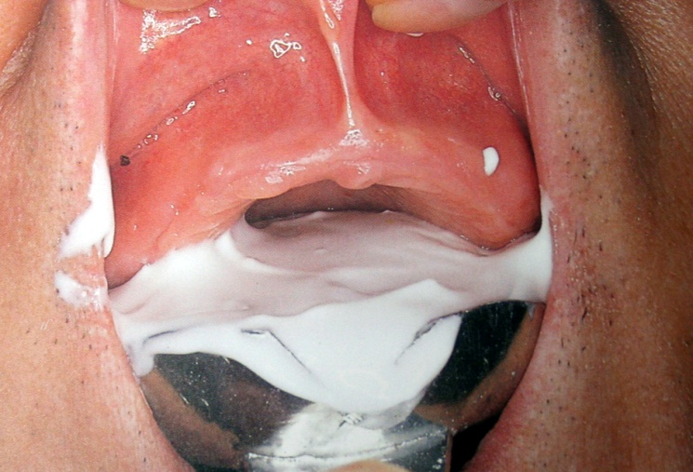

Slide 16
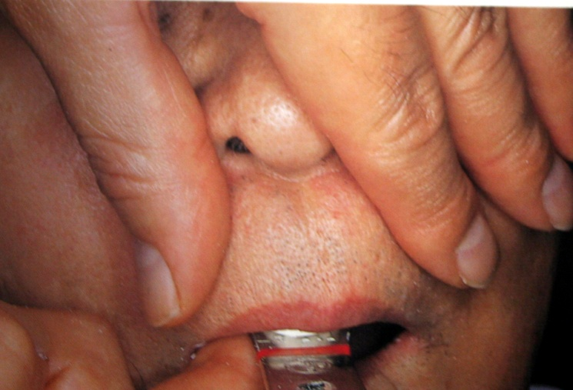
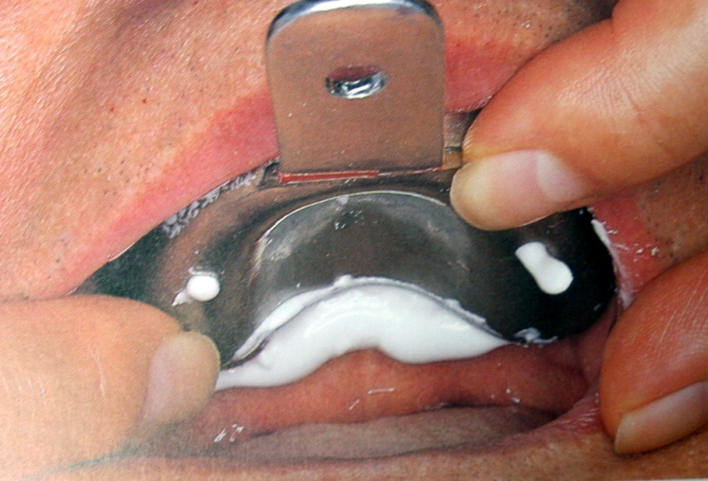
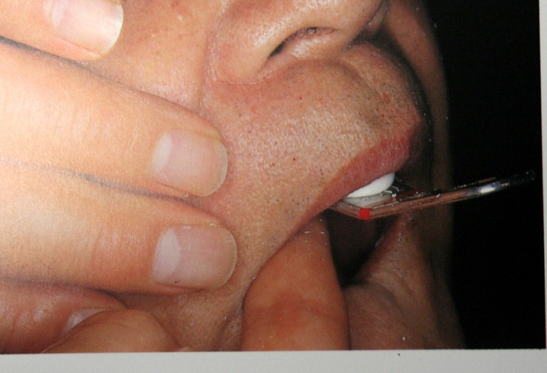

Slide 17
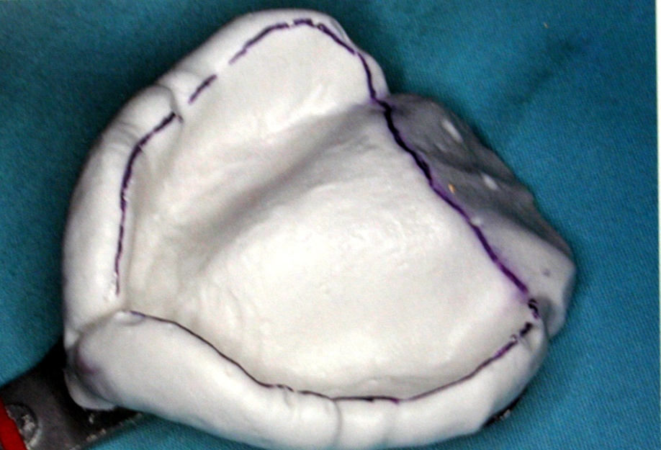
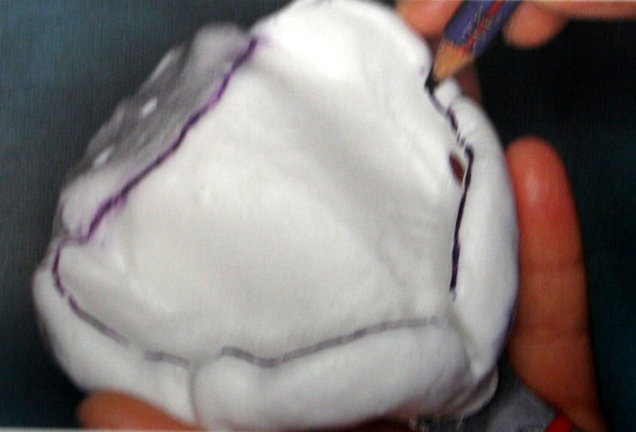

Slide 18
Model proteze desteklik sağlayacak tüm alanları
ve ilgili komşu dokuları içermelidir
Temiz olmalı, üzerinde defekt veya hava kabarcıkları
bulunmamalıdır
Kaide, en ince bölgede en az 10-15 mm kalınlığında olmalıdır
Modelin alt kısmı, kretler yere paralel olacak şekilde
biçimlendirilmelidir
Model, yanlarda ve bukkalde, vestibülün en derin kısmından
en az 2-3 mm uzakta olacak şekilde oluşturulmalıdır
Aşırı andırkatlı sahalar pembe mumla bloke edilmelidir
Alt modelin dil alanı düzgün bir biçimde hazırlanmalıdır
Model üzerine hastanın adı soyadı ve ölçünün alınma tarihi
yazılmalıdır

Slide 19
Kişiye özel olarak yapılan ölçü kaşıkları
Otopolimerizan akrilik rezinler
Işıkla polimerize olan kompozit
rezinler
Shellak
Modifiye edilmiş stenç ölçüler
Muflada bitirilmiş akril kaideler

Slide 20
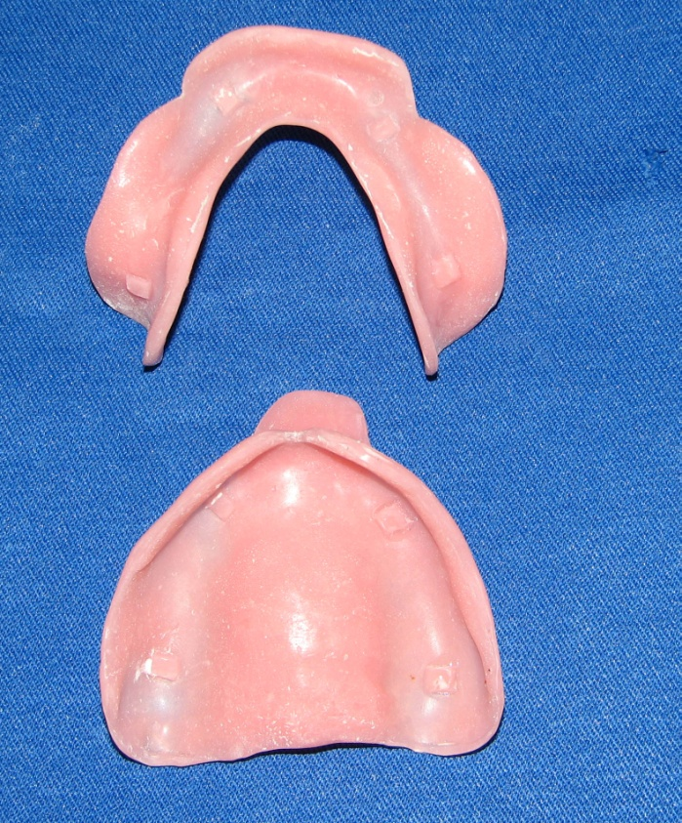
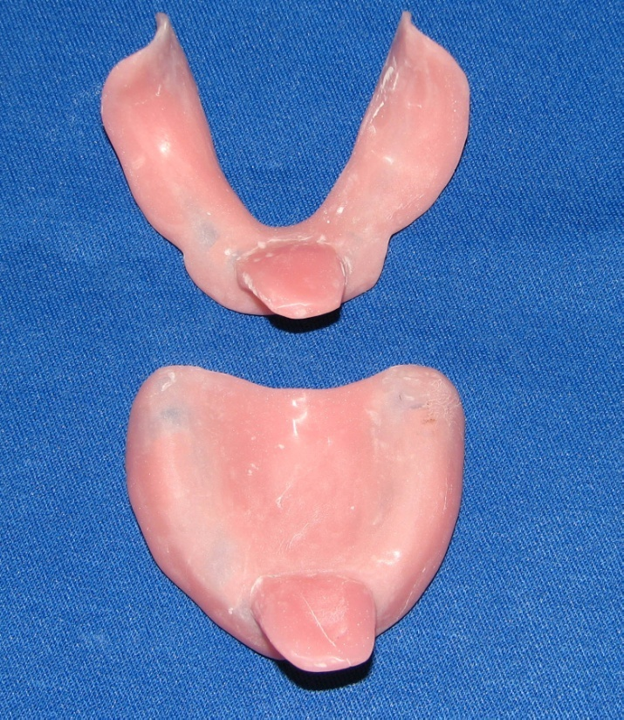

Slide 21
İdeal bir ölçü kaşığı
Stabil olmalıdır
Rijit olmalıdır
Sınırları doğru olarak
belirlenmelidir
Kolaylıkla modifiye edilebilmelidir
Uygun olarak planlanmalıdır
Kaşık ile dokular arasında ölçü
maddesi için yeterli alan
bulunmalıdır

Slide 22
Ölçü maddeleri
Aljinat
Alçı
Çinko oksit-öjenol patı
Elastomerler
Polysülfitler
Polyeterler
Kondansasyon silikonları
Vinil polisiloksanlar
Doku düzenleyiciler

Slide 23
Aljinat( irreversible hidrokolloid)
İlk ve nihai ölçülerin alınmasında kullanılır
Nihai ölçülerde daha akışkan olan tipi tercih edilmelidir
Dokularda basınç,çevre mukozada yer değiştirmelere neden olur
Doku “undercut” larının bulunduğu ağızlarda kullanımı uygundur

Slide 24
Kaşık yüzeyine tam olarak yapışmaz
Ağızdan tek ve ani bir darbeyle çıkarılmalıdır
İmalatçı firmanın önerilerine göre hazırlanmalıdır
Boyutsal stabilitesi yoktur
Ölçü yıkanmalı, sterilize edilmeli ve nemli bir ortamda muhafaza edilmelidir

Slide 25
Aljinat kaşıkla desteklenmelidir
Kaşıktan taşan ve sertleşmiş olan kısımlar alçı dökülmeden önce kesilmelidir
Mükoz sekresyonu adsorbe edememesi bir diğer mahzurudur

Slide 26
Stenç (impression compound)
Termoplastik yapıda bir ölçü maddesidir.
Dokulara basınç uygulaması
Detay vermemesi
Sertleştiğinde rijit bir yapı ortaya koyması
nedenleriyle ilk ölçülerin alınmasında kullanılır

Slide 27
Çinko oksit-öjenol patı
Akıcı özelliktedir
Mukozanın ayrıntılı olarak kaydedilmesine olanak sağlar
Kemik “undercutları” nın olmadığı vakalarda kullanılır
Kaşık kenarları optimal boyutunda hazırlanmalı ve ölçü maddesini desteklemelidir

Slide 28
İyi bir kenar şekillendirmesine
gerek duyulur
Kaşık içerisinde asgari kalınlıkta
rölief alanı bulunmalıdır
Ölçüdeki küçük hatalar madde ilavesi
ile giderilebilir
Mükoz sekresyonu adsorbe edemez
Akrilik kaşıkla kullanılmalıdır

Slide 29
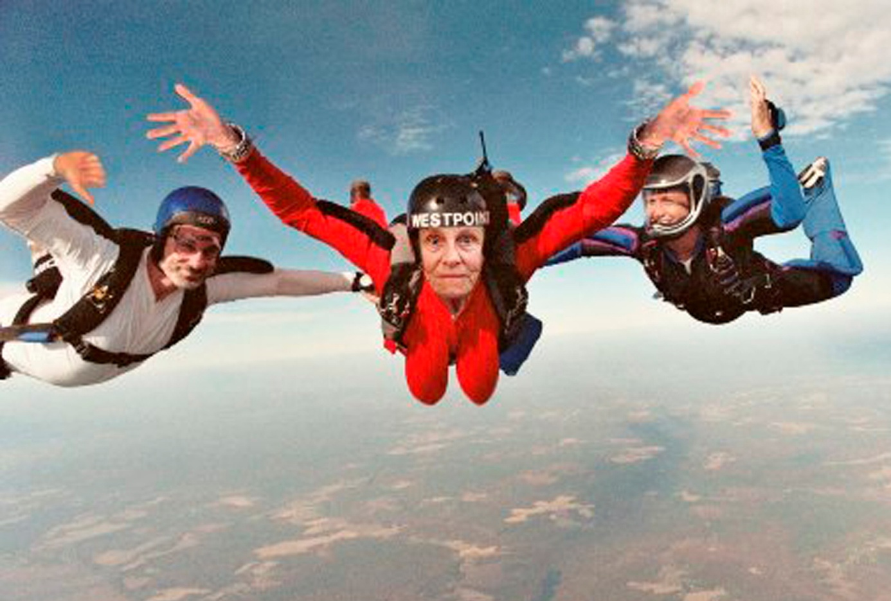
Ağız alçısı

Slide 30
Elastomerler
Boyutsal stabiliteleri çok iyidir
Bu kapsamda değişik viskozite özellikleri bulunan maddeler yer alır
Orta akıcılıkta olanları tam protezlerde çok kullanılır
Uygulamaları kolay ve temizdir
Ağız kuruluğu ve aşırı tutucu bölgeleri olan vakalarda tercih edilir
Hidrofobik özelliktedirler
Ölçü alındıktan sonra maksimum 1 saat içerisinde model elde edilmelidir

Slide 31
Ölçü yöntemleri
Ağzın açık ve kapalı olma durumuna göre
Açık ağız
Kapalı ağız
Kullanılan kaşığın tipine göre
Fabrikasyon kaşıkla alınan ölçüler
Bireysel kaşıkla alınan ölçüler
Ölçü kenarlarının durumuna göre
Çevre dokuların göz önüne alınmaması
Çevre dokuların fonksiyonel hareketlerine göre şekillendirme
Basıncın miktarına göre

Slide 32
Minimal basınçlı
ölçü tekniği
(Mukostatik)
Basınçlı
ölçü tekniği
(Mukokompresif )
Selektif basınçlı
ölçü tekniği

Slide 33
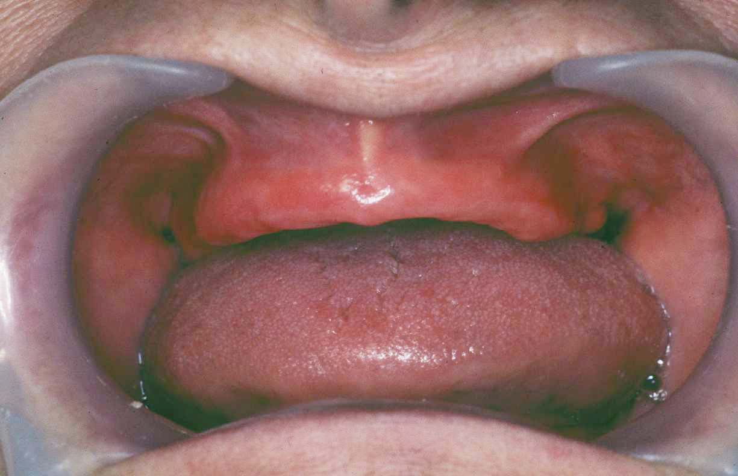
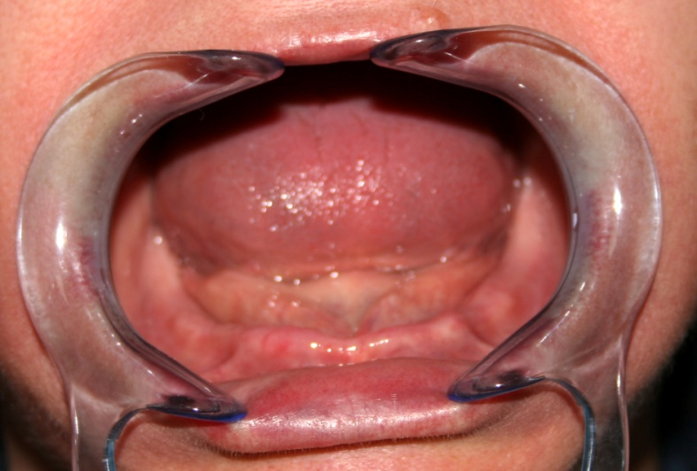
Minimal
basınçlı
ölçü yöntemi

Slide 34
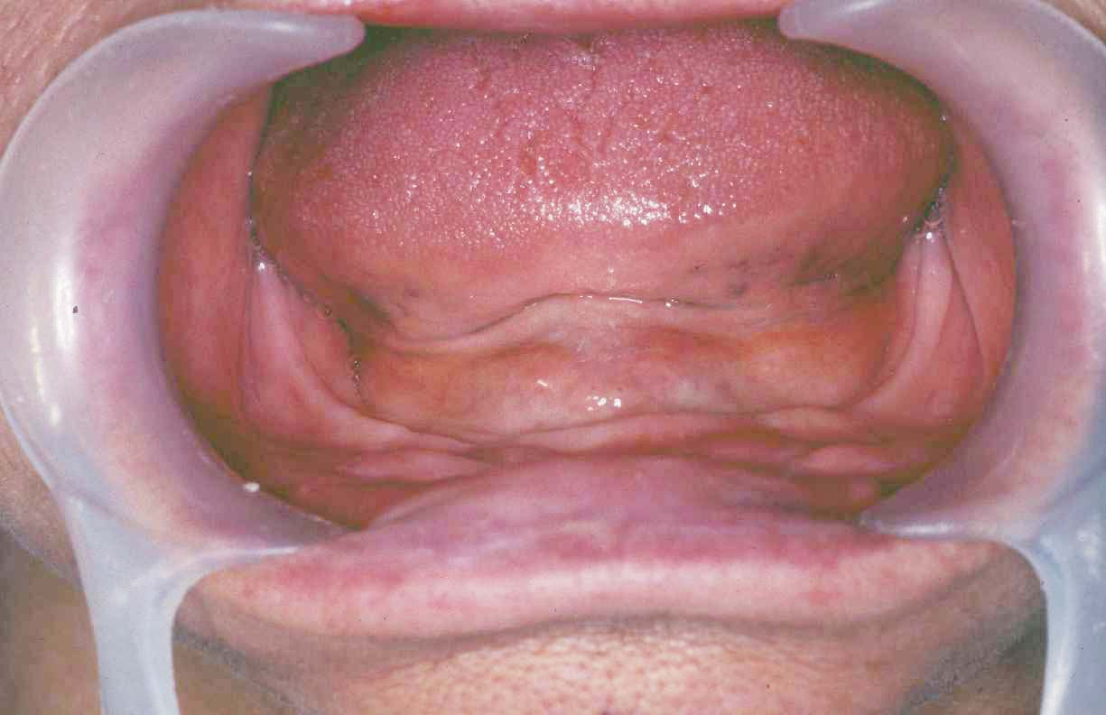
Selektif (seçici)
basınçlı
ölçü yöntemi

Slide 35
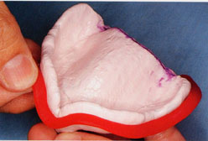
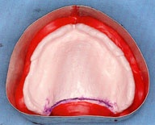

Slide 36
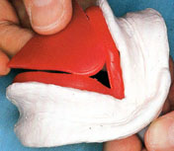
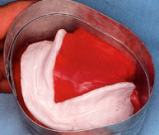

Slide 37
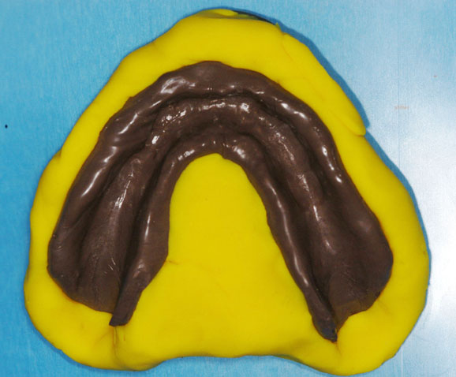
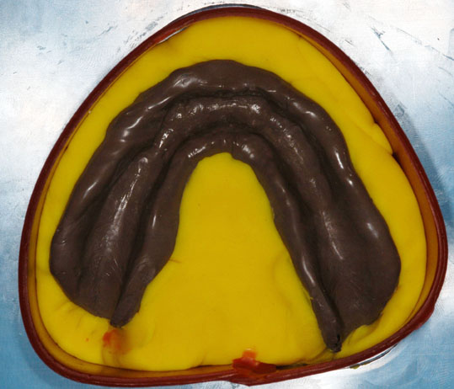

Slide 38
KAYNAKLAR
Senih Çalıkkocaoğlu. DİŞSİZ HASTALARIN PROTETİK TEDAVİSİ:KLASİK TAM PROTEZLER. 7. baskı. Quintessence; 2019.
George A. Zarb, John Hobkirk, Steven Eckert, Rhonda Jacob. Prosthodontic Treatment for Edentulous Patients. Complete Dentures and Implant-Supported Prostheses.13 th ed. Elsevier; 2013.

